Slide 1
La Palabra Crece- Multiplicando Ministros
Lección 3

Slide 2
Favor de desactivar los micrófonos cuando no está hablando para que todos puedan oír al que habla claramente. ¡Gracias!

Slide 3
La Palabra Crece- Multiplicando ministros #3
This Photo by Unknown Author is licensed under CC BY-SA-NC
Notes:
https://www.piqsels.com/en/public-domain-photo-zkwrs

Slide 4
Lección 3
El Ministerio Público y el Llamamiento

Slide 5
La oración de apertura

Slide 6
Repaso del video e introducción de la lección

Slide 7
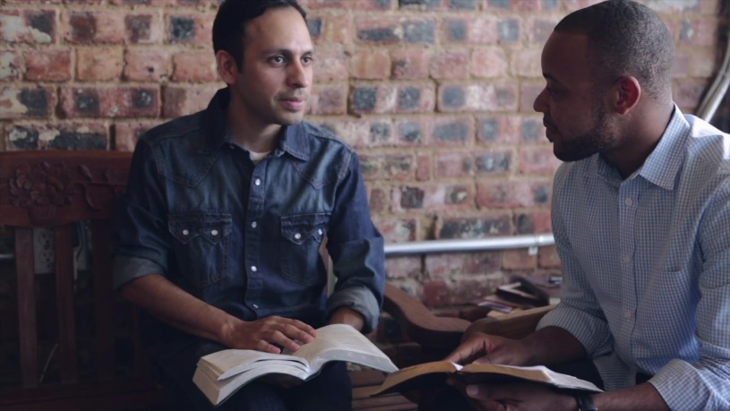
-En el video se mencionan cuatro principios bíblicos mientras buscamos identificar ministros públicos de la Palabra. ¿Cuáles son esos cuatro principios?
Repaso del video e introducción de la lección

Slide 8
Los cuatro principios bíblicos Para identificar ministros públicos
Jesús es el que provee obreros para su iglesia.
El Espíritu Santo equipa a los líderes a servir.
Nadie se debe designar a sí mismo a una posición de liderazgo sobre los demás, sin que le sea pedido o sea llamado por ellos para ese privilegio.
Aquellos que comparten el mensaje se enfocan en Cristo y su obra de salvación.

Slide 9
Principio 1: Jesús provee obreros
Efesios 4:10-11
El que descendió, es el mismo que también ascendió por encima de todos los cielos, para llenarlo todo.Y él mismo constituyó a unos, apóstoles; a otros, profetas; a otros, evangelistas; a otros, pastores y maestros,

Slide 10
Principio 2: El espíritu santo equipa a líderes
Dos cosas son verdaderas
1 Corintios 12:7 Pero la manifestación del Espíritu le es dada a cada uno para provecho.
Hechos 20:28 Yo les ruego que piensen en ustedes mismos, y que velen por el rebaño sobre el cual el Espíritu Santo los ha puesto como obispos, para que cuiden de la iglesia del Señor, que el ganó por su propia sangre.

Slide 11
Principio 3: líderes deben ser llamados
1 Corintios 14:40
Todo se haga decentemente y con orden.

Slide 12
Principio 4: su mensaje debe enfocarse en cristo
1 Corintios 1:23-24
Nosotros predicamos a Cristo crucificado, que para los judíos es ciertamente un tropezadero, y para los no judíos una locura, pero para los llamados, tanto judíos como griegos, Cristo es poder de Dios, y sabiduría de Dios.

Slide 13
Calificaciones
Leemos 1 Timoteo 3:1-12, para entender bien lo que dice, vamos a buscar tres tipos de calificaciones: conocimiento, habilidades y carácter. Tengan abiertas sus Biblias para que puedan consultar el texto mientras continuamos.

Slide 14
1 Timoteo 3:1-12
¿Cuáles son las calificaciones de conocimiento para el obrero mencionadas en estos versículos?

Slide 15
1 Timoteo 3:1-12
¿Cuáles son las calificaciones de habilidades para el obrero mencionadas en estos versículos?

Slide 16
1 Timoteo 3:1-12
¿Cuáles son las calificaciones de carácter para el obrero mencionadas en estos versículos?

Slide 17
Concluyendo la lección
El día/la hora de la siguiente clase
Ver el video para prepararse para la siguiente lección

Slide 18
La oración
This Photo by Unknown Author is licensed under CC BY-NC-ND

Slide 20
Lección 3
El Ministerio Público y el Llamamiento

